Slide 1
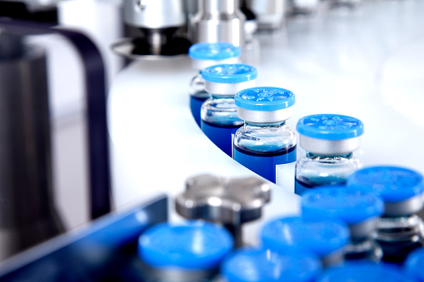
# 2021-02-ESC
5조 파이널 발표
Drug Consumption
오현도 이윤이 전형준 정늘품 정유진

Slide 2
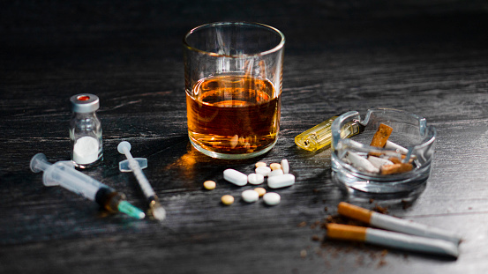
Table of Contents
1
데이터 및 해결 과제 소개
2
전처리 & eda & 시각화
3
모델링
4
과제 해결 및 결론 도출

Slide 3
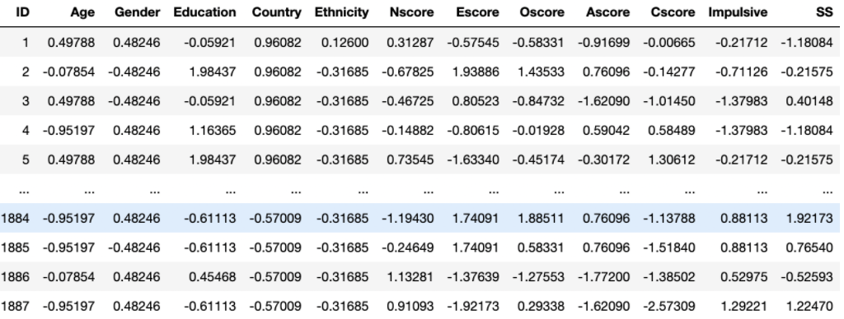
Data Description
- 7개국의 1885명의 응답자를 대상으로 이루어진 약물 사용 데이터
- 성격적인 특성: N(신경증), E(외향성), O(개방성), A(원만성), C(성실성), Impulsive(충동성), SS(감각추구)
- 인구통계적인 특성: 나이, 성별, 교육 수준, 거주지, 인종

Slide 4
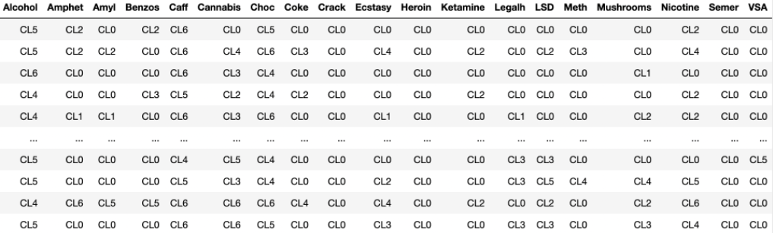
Data Description
약물: 진정제, 환각제, 각성제, 법적 제약 여부

Slide 5
Assignments
- 각 약물에 대한 응답들은 7개의 응답지가 있습니다. 이를 이진 분류로 바꿀 수 있을까요?
Evaluation of risk to be drug consumer for each drug.
약물 위험군에 대한 요인들을 파악할 수 있을까?
- 다양한 지표들을 활용한 인사이트 도출

Slide 6
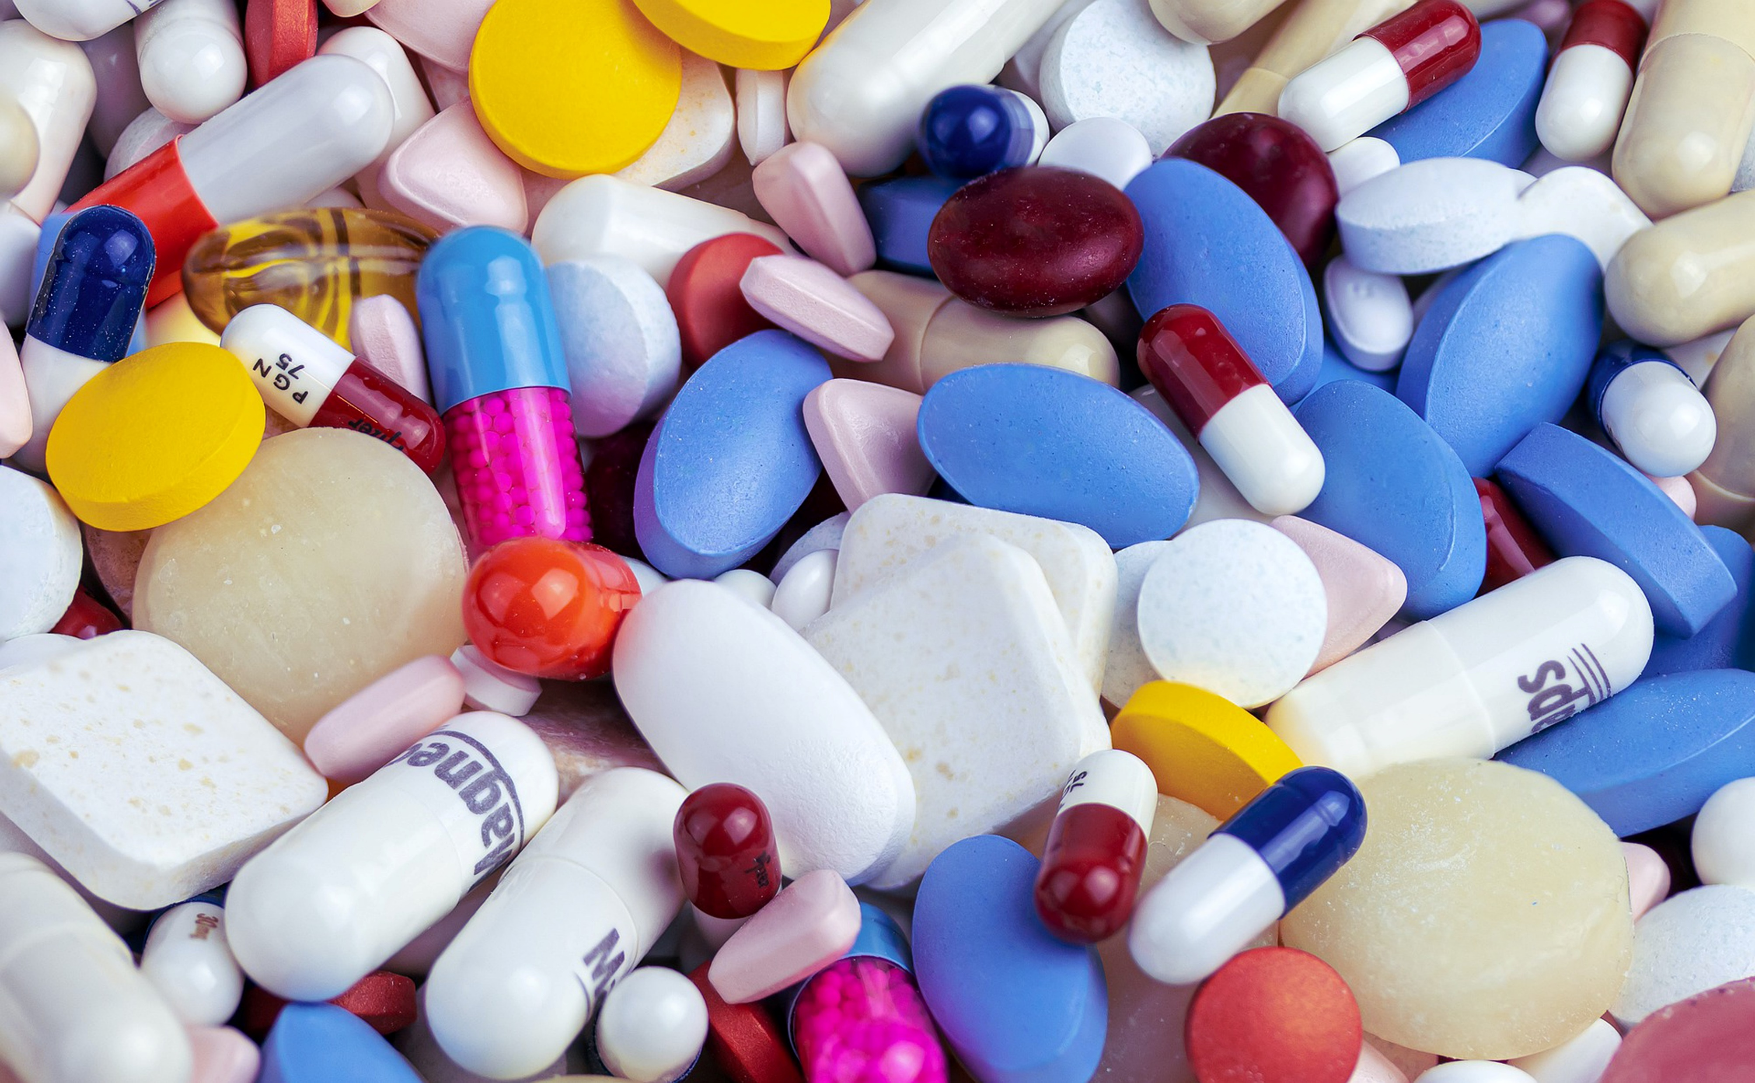
Part 1
Pre-Processing

Slide 7
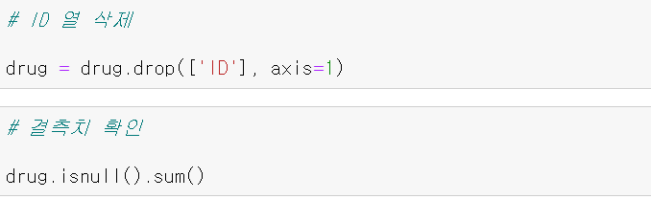
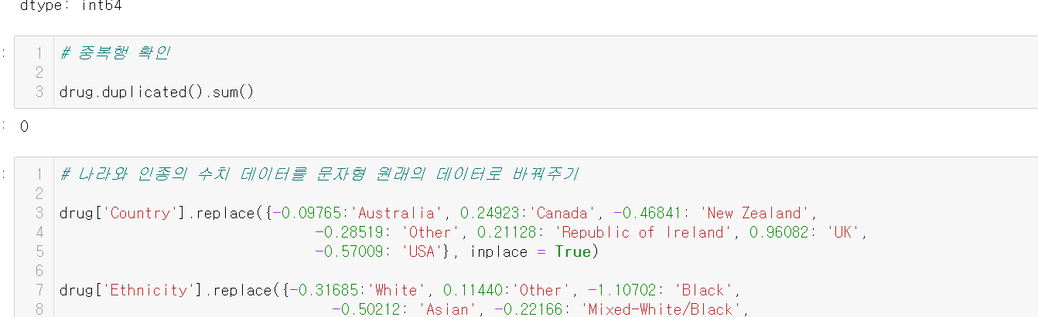
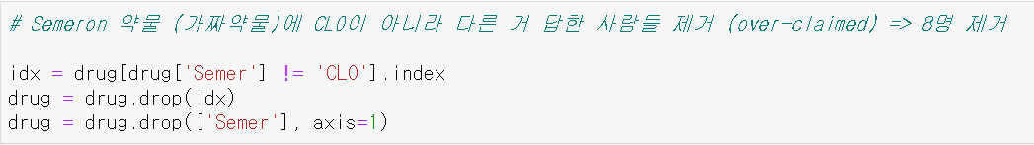
Part 1
Pre-Processing
# 결측치 확인(None)
# 중복행 확인(None)
# over-claimers 제거
fictitious drug (Semeron, 가상 약물)에 CL0가 아닌 다른 것을 응답한 이
CL0 Never Used
8 people

Slide 8
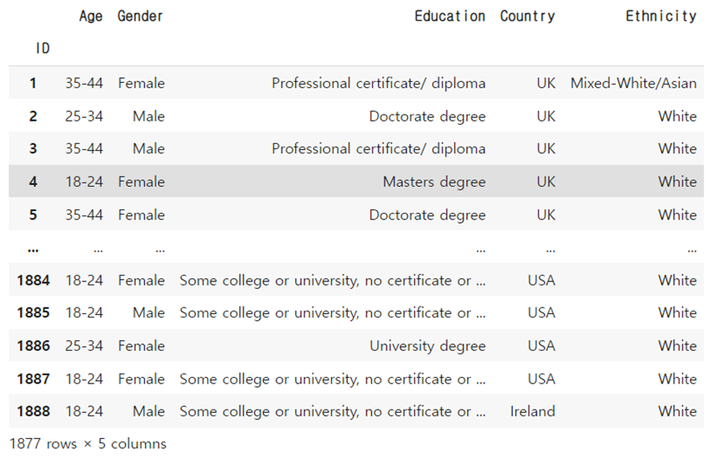
Part 1
Pre-Processing
# 인구통계학 자료 numeric -> nominal

Slide 9
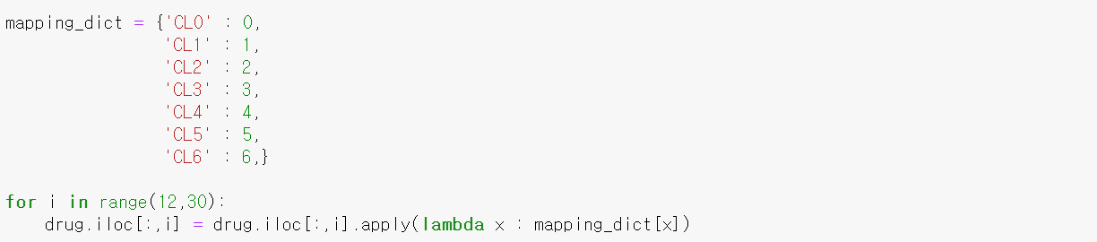
Part 1
Pre-Processing
# 약물사용빈도 nominal -> ordinal

Slide 10

Part 2
EDA & Visualization

Slide 11
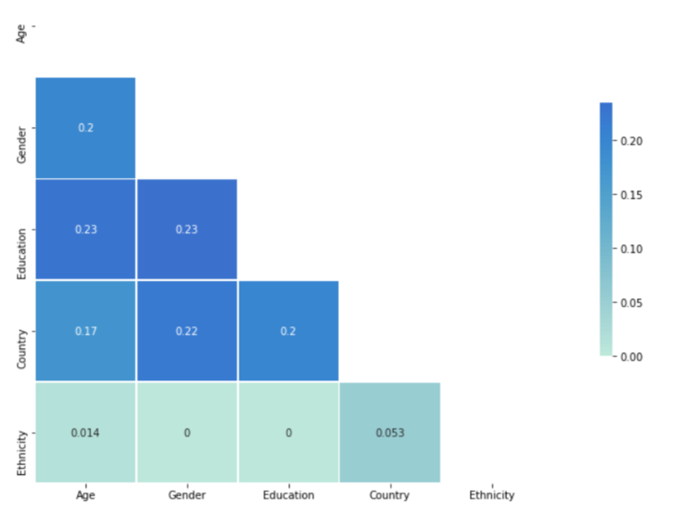
Part 2
Demographic Features
Correlation
약한 상관관계만 존재한다.

Slide 12
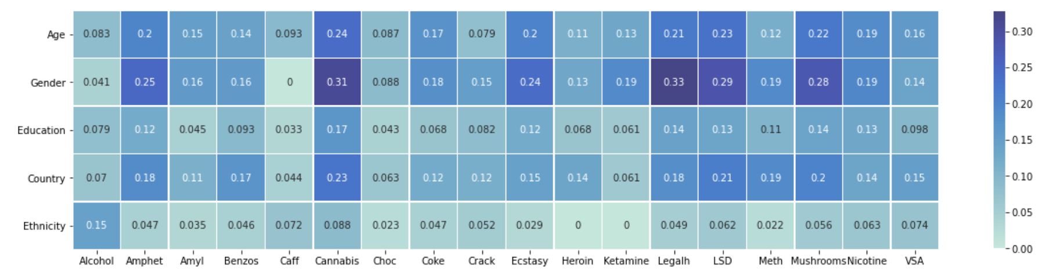
Part 2
Demographic Features
Nominal Correlations between the demographic and drugs
Ethnicity, Education : Very low correlation
Gender : 약한 상관관계

Slide 13
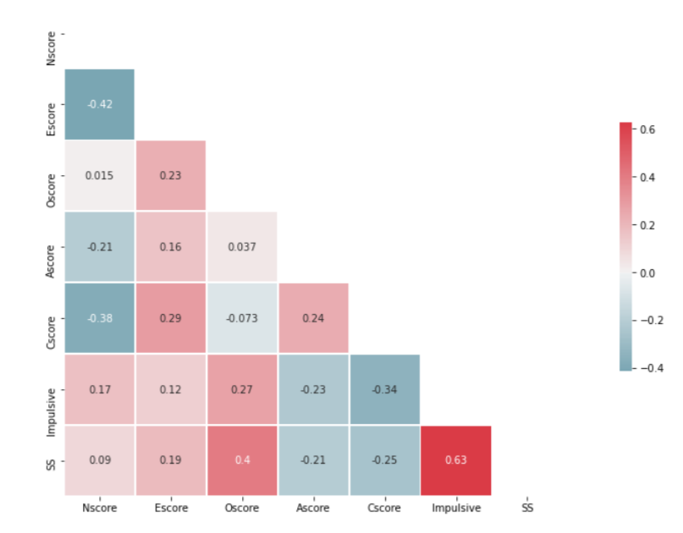
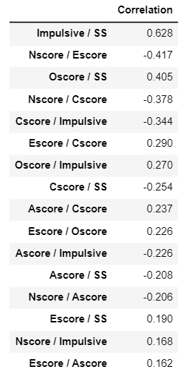
Part 2
Personality Features
Impulsive(충동성)&SS(감각적인 성격)
: 양의 상관관계 존재
Nscore(신경증)&Escore(외향성):
: 음의 상관관계 존재

Slide 14
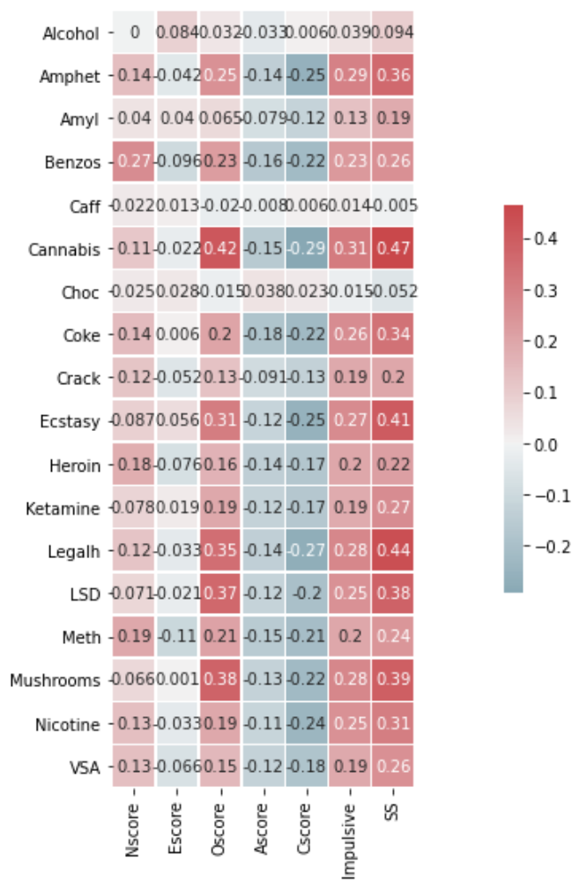
Part 2
Drug Consumption Features
Correlations between personality and drugs
Legal Drug: 성격 지표와 상관관계가 거의 없다
Escore(외향성) : 상관관계 거의 없음
원만성과 성실성은 음의 상관관계
충동성과 개방성, 감각추구는 꽤나 중요한 상관관계

Slide 15
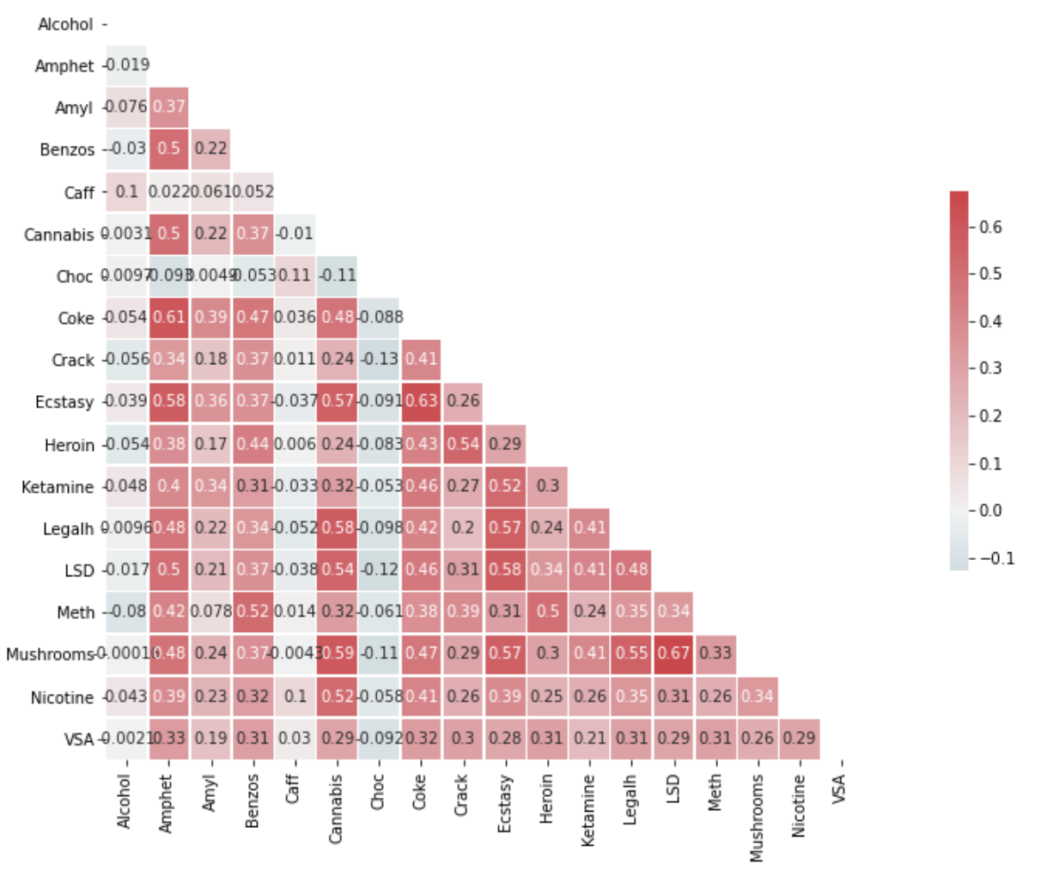
Part 2
Drug Consumption Features
Correlations in Drugs
합법적인 약물:
Caffein, Chocolate, Alcohol
다른 약물들과 상관관계가 매우 낮음

Slide 16
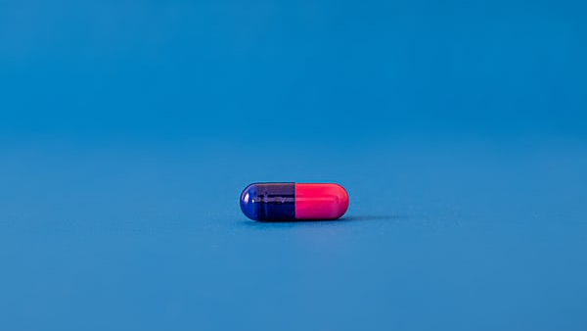
Part 3
Modeling

Slide 17
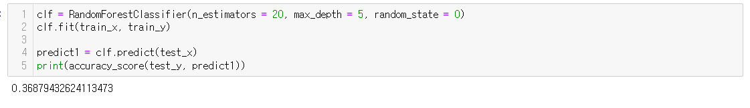
Part 3
Modeling
각 약물에 대해 따로 modeling
랜덤포레스트, Tree, SVM 등
정확도가 0.3 ~ 0.4정도로 매우 낮음

Slide 18
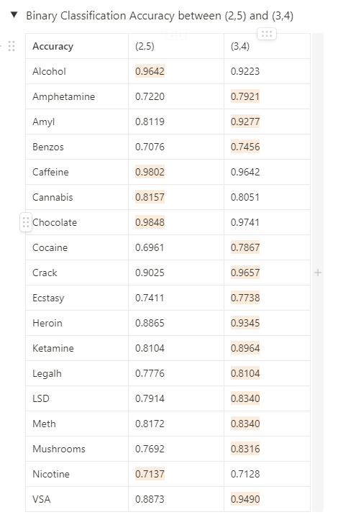
Part 3
Modeling
파이캐럿
User, Nonuser
CL2
합법적인 약물의 경우(2, 5) 분류의 정확도가 더 높다

Slide 19

Part 4
과제 해결 및 결론 도출

Slide 20
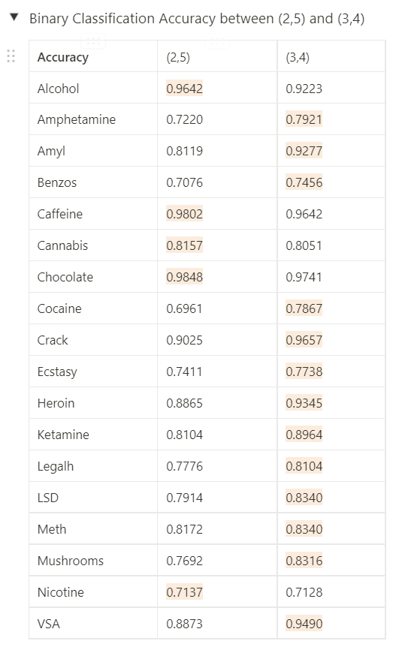
Part 4
Binary Classification
Benefits of Binary classification - 분류 모델의 성능 및 정확성 대폭 향상(0.4 -> 0.9)
- 이진분류로 인한 편의성 및 효율성
- 잠재적 약물 중독자 분류에 대한 근본적인 접근
진정제 - 알코올, 대마
각성제 - 카페인, 초콜릿, 니코틴
=> 약물의 종류와는 큰 관계가 없다.

Slide 21
Part 4
Binary Classification
CL2 = Used in the Last Decade
=> User로 분류될 경우 다섯 가지 약물에서 정확성이 소폭 높아지고
=> Non-User로 분류될 경우 나머지 약물에서 정확성이 대폭 높아진다.
즉, 다섯 가지의 약물은 10년 안에 사용하지 않을 경우 Non-User로 분류하는 것이 합리적, 나머지 약물들은 1년 안에 사용하지 않을 경우 Non-User로 분류하는 것이 합리적이다.
=> 직관적으로도 술, 커피, 초콜릿 등 합법적인 약물과 대마, 니코틴 등
일부 합법적인 약물은 접근성이 좋기 때문에 User와 Non-User의 기준을
10년으로 두는 것이 더 나은 결과로 이어진다.

Slide 22
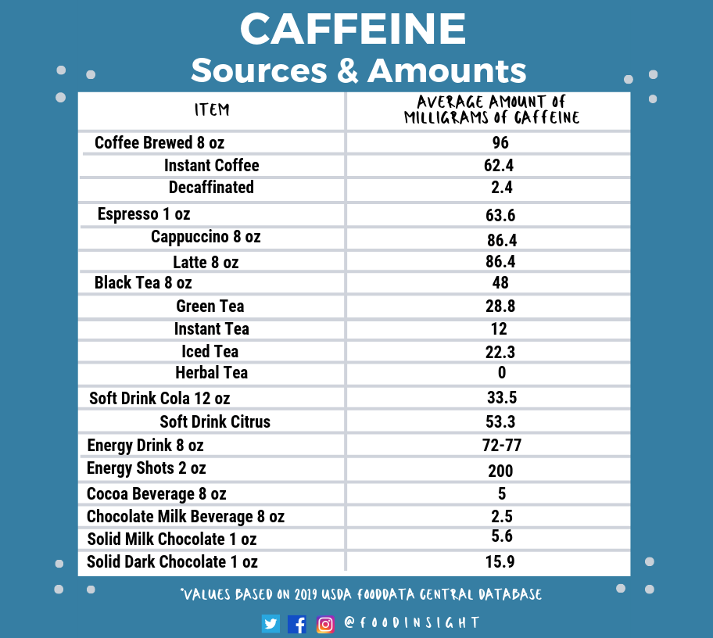
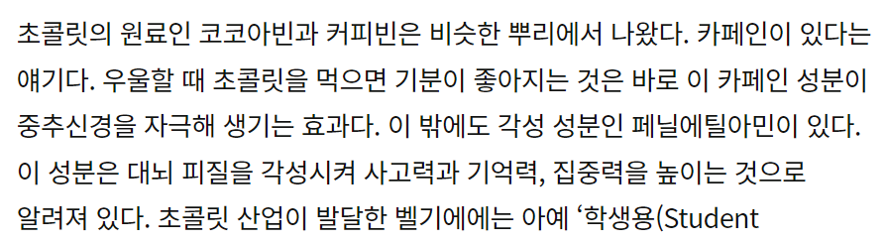
Part 4
Chocolate
=> 주로 각성 효과
https://foodinsight.org/efsa-spotlight-what-is-a-moderate-amount-of-caffeine-anyway/
https://www.joongang.co.kr/article/4007849

Slide 23
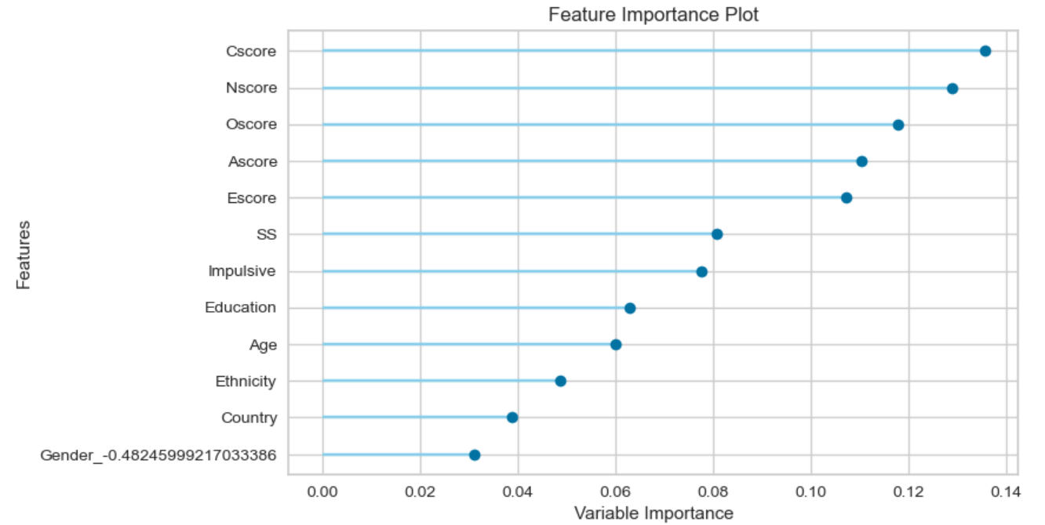
Part 4
Chocolate
1. Feature Importance (Top 5)
- C Score (0.135) = 성실성. 체계적이고 인내심이 강함
- N Score (0.130) = 신경증. 부정적인 감정에 취약
- O Score (0.119) = 개방성. 융통성 있고 다양성 추구
- A Score (0.110) = 원만성. 사회적이고 친근함.
- E Score (0.108) = 외향성. 에너지가 넘친다.
=> Personality Features
2. Correlation (Top 5)
- Gender (0.088)
- Age (0.087)
- Country (0.063)
- SS (0.052)
- Education (0.043)
=> Close to zero

Slide 24
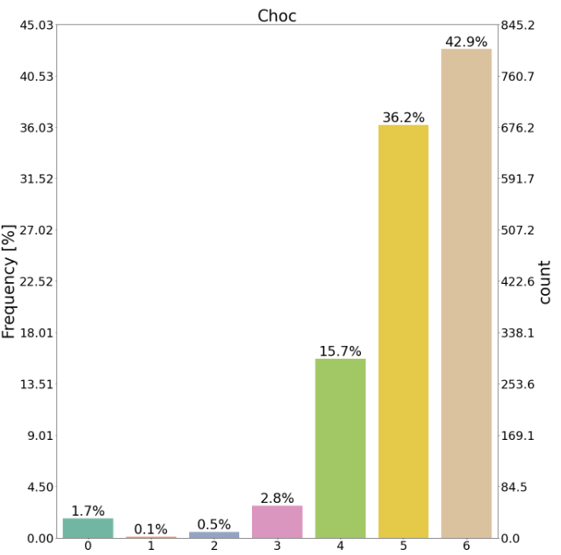
Part 4
Chocolate
결과
- 이미 CL4부터 CL6이 94.8%을 차지 => 18개 중 가장 높은 수치
- 항산화물질인 폴리페놀이 풍부한 건강식품으로도 여겨지며
주변에서 매우 흔하게 구할 수 있기 때문에 약물 중독의
시각에서 보기에는 거리가 있다.
- 실제로 변수 중요도와 상관계수를 보더라도 0에 근접하는 등
유의미한 변수를 찾기 힘들 만큼 보편적인 모습을 보인다.

Slide 25
Part 4
환각제
지각을 왜곡시키고 감각 입력이 없는데도 그 감각 이미지를 촉발시키는 약물
심리 치료와 연관
Amyl(아질산이밀), Ecstasy, Legalh, LSD, Mushrooms, VSA

Slide 26
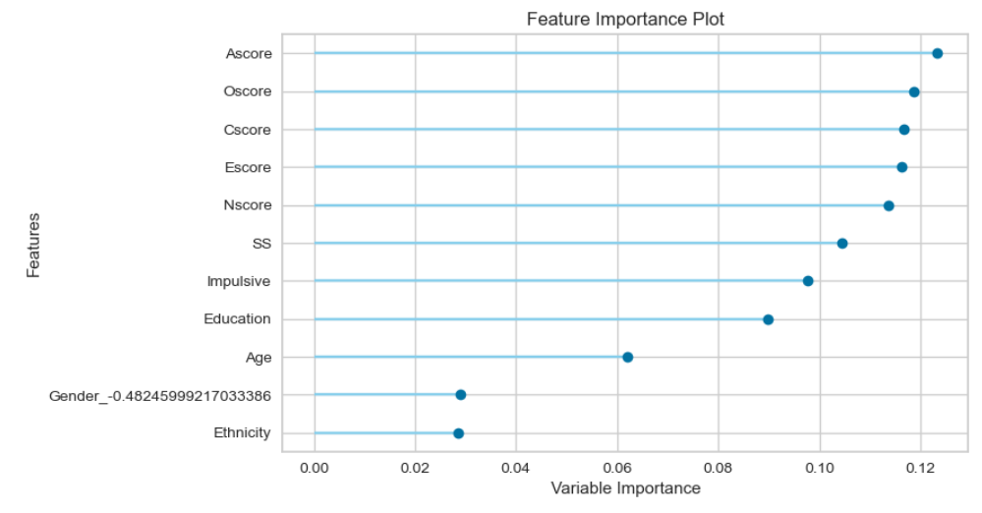
Part 4
환각제
1) Amyl(Amyl Nitrite: 아질산이밀)
특징 | 작용 | 주산지
흡입성 환각 물질 가연성, 휘발성의 물질 투명하거나 노란끼를 띄며 악취가 남 Party drug로 널리 알려짐(러쉬라고도 불림) | 최음 및 도취감 효과 즉시 발생, 2분에서 5분간 지속 협심증 약으로 사용 의식 상실, 심장 발작 등의 부작용 | - 인터넷 사이트 유통(러쉬, 정글 주스)

Slide 27
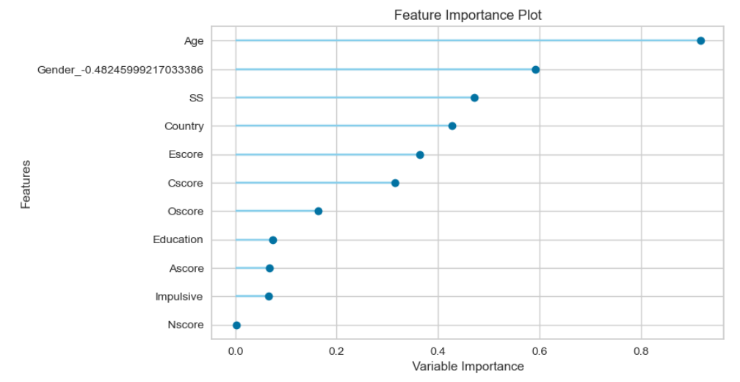
Part 4
환각제
2) Ecstasy(엑스터시)
특징 | 작용 | 주산지
암페타민류 합성 마약 로고 각인 정제, 캡슐 | 도취, 식욕상실 변비, 혼수, 자아통제 불능 | - 유럽, 미국

Slide 28
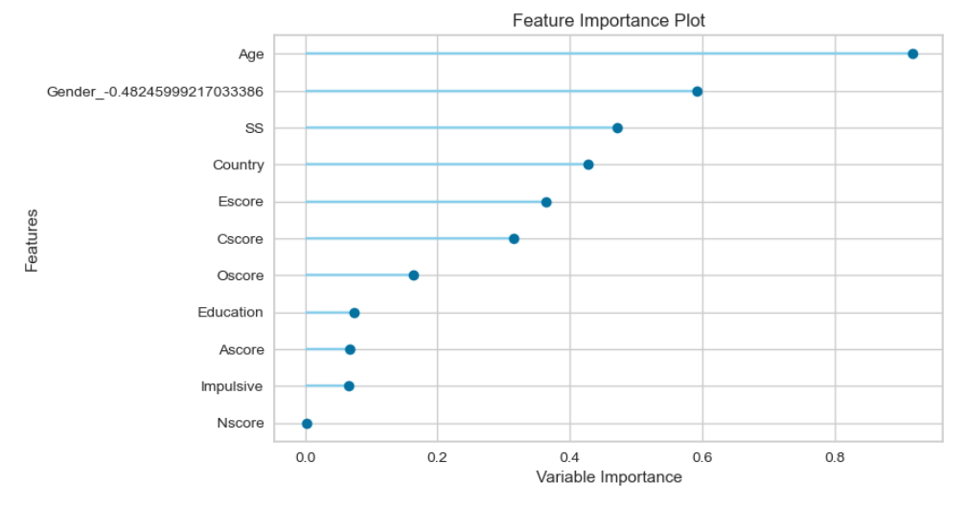
Part 4
환각제
3) Legalh(Legal high: 리걸 하이)
특징 | 작용 | 주산지
4가지 카테고리 분류 흥분제: Charley Sheen or Ching(cocaine과 유사) 진정제: Etizolam(Valium과 유사) 환각제/ 실로시빈: Pink Panthers(Ecstasy와 유사) 합성 대마초류: Magic Dragon(Cannabis와 유사) | 검증되지 않은 화학 성분이 많아 부작용 가능성 (술 혹은 다른 마약과 함께할 시 가능성이 높아짐) | - ‘head shop’에서 주로 유통(영국과 미국 대부분의 도시에 있다.)

Slide 29
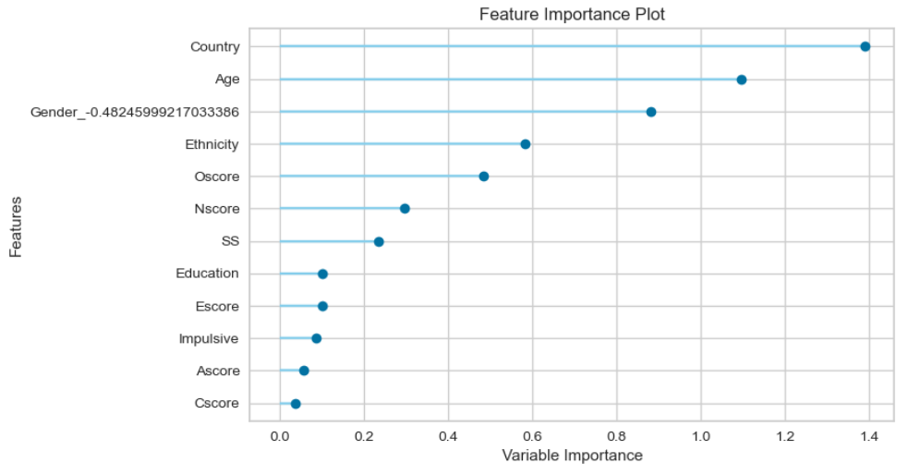
Part 4
환각제
4) LSD
특징 | 작용 | 주산지
무색, 무미, 무취, 결정 분말 투명액, 정제, 각설탕 혹은 종이 사탕, 빵 등에 흡착 소량으로 6-12시간 환각상태 | 환각, 음악의 색과 맛 감상, 광범위한 감정 체험, 감지/판단력 감소, 자기 통제력 상실 동공확대, 홍조, 체온저하, 발한, 현기증, 혈압상승, 재발성 환각질환 | - 북미, 유럽, 동남아

Slide 30
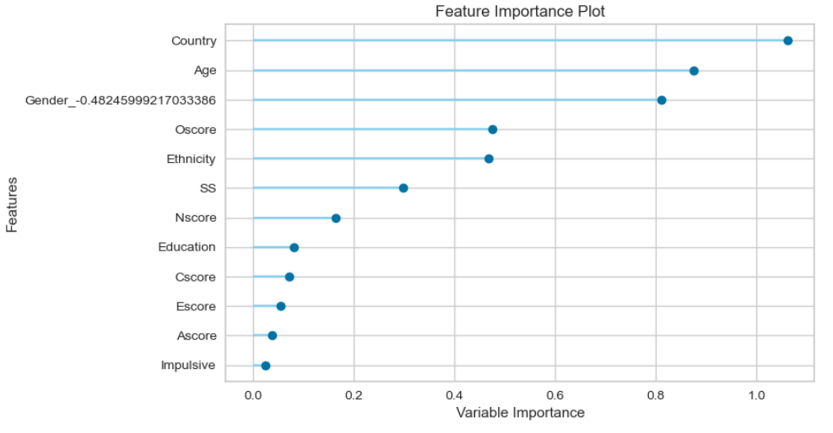
Part 4
환각제
5) Mushrooms(Magic Mushroom: 싸이로시빈 버섯)
특징 | 작용 | 주산지
주로 유통 및 소비되는 종류는 실로시빈 함유( 실로신은 간에서 분해되어 소변으로 배출 ) 일부 국가에서는 합법 공복 30분에서 1시간 이후 효과 발생 진통제, 항우울제로 시험 사용 | 실로시빈은 실로신으로 대사된 후 LSD와 비슷한 양상의 환각 유발(LSD보다는 약함) 감각 혼란, 환상 등의 효과 의존성이 없으며 안정성이 있어 오락목적보다는 치료목적으로 쓰임 | 북미(멕시코)

Slide 31
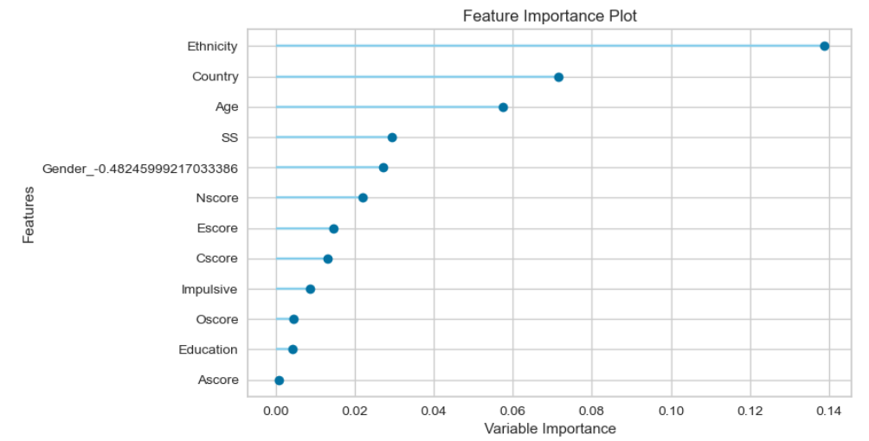
Part 4
환각제
6) VSA(Volatile Substance Abuse: 가스, 본드, 락카 등)
특징 | 작용 | 주산지
청소년기에 가장 많이 사용 나이가 들면서 점차 사용이 줄어든다 신장과 뇌 손상 | 빠르게 행복감을 가져옴 술을 마신 것과 유사한 행동을 하며 과대 망상 혹은 환각을 불러일으키기도 한다 | 어디에서나 쉽게 구할 수 있다.

Slide 32
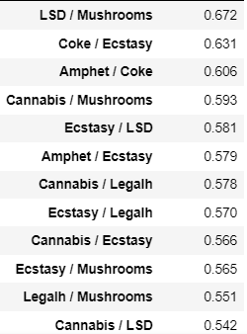
1
환각제
Amyl, Ecstasy, Legalh, LSD, Mushrooms, VSA
상관관계 분석
: 상관계수 0.4이상(다소 높은 상관관계를 보이는 약물)
1) Legalh
2) Mushrooms
흥분제: Charley Sheen or Ching(cocaine과 유사)
진정제: Etizolam(Valium과 유사)
환각제/ 실로시빈: Pink Panthers(Ecstasy와 유사)
합성 대마초류: Magic Dragon(Cannabis와 유사)
- 실로시빈은 실로신으로 대사된 후 LSD와 비슷한 양상의 환각

Slide 33
Part 4
각성제
정신적, 육체적 기능의 일시적인 개선 효과가 있는 의약품이다.
각성제는 일반적으로 중추신경계를 자극하며 교감신경계를 활성화하는 약물이다.
중추신경계의 신경전달물질을 증가시켜 기분과 정신기능을 상승시키고, 교감신경을 흥분시켜 심박동과 혈압을 높이는 등의 각성 효과를 낸다.
- 따라서 졸음 개선, 주의력결핍 과잉행동장애(ADHD) 치료, 기면증 치료 등에 사용된다.
진정제와는 그 효과가 반대된다.
- 메스암페타민(Meth), 카페인, 코카인, 크랙, 니코틴, 암페타민

Slide 34
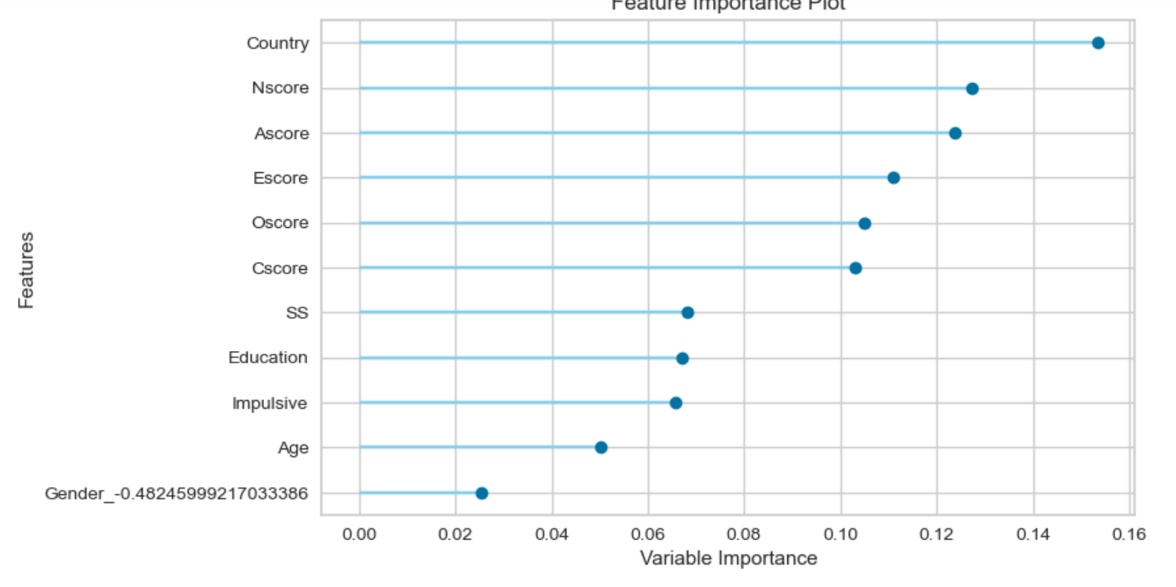
Part 4
각성제
1) MethAmphetamine 메스암페타민(필로폰)
효과 | 부작용 | 참고사항
강력한 각성 효과, 성욕 증가, 집중력 증가, 육체적인 행복감 | 식욕 상실, 자살 충동, 약물 의존, 분노장애, 체온 증가, 발작과 혼수상태로 인한 사망 의존성이 매우 높고 금단현상이 나타남 | 암페타민과는 다름. 한 때 ADHD 치료제로도 사용되었음. 그래서 impulsive(충동성)과 상관관계 어느정도 있는듯 하다 User 충동성↑사용량 증가 성격변수가 중요한 변수
암페타민
크랙
코카인
Coke & Crack과 0.4의 상관관계
=> 필로폰과 코카인, 크랙의 효과적 유사성

Slide 35
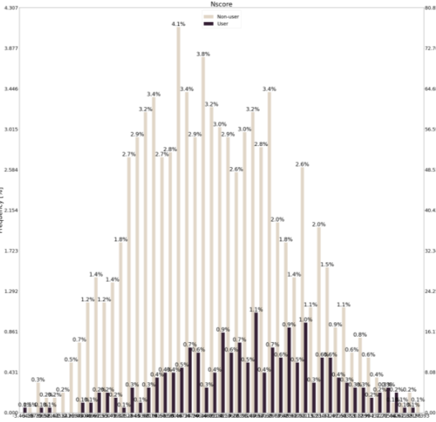
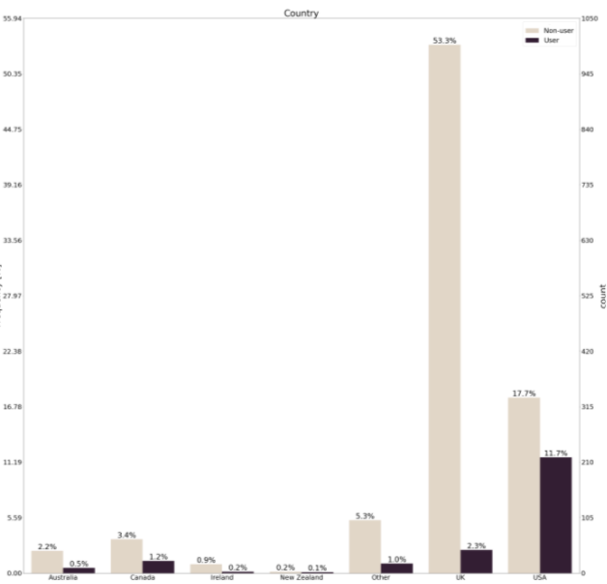
Part 4
각성제
1) MethAmphetamine 메스암페타민(필로폰)
Nscore
Country
Nscore(신경증) 높아질수록 필로폰 사용 비율 약간 증가
USA

Slide 36
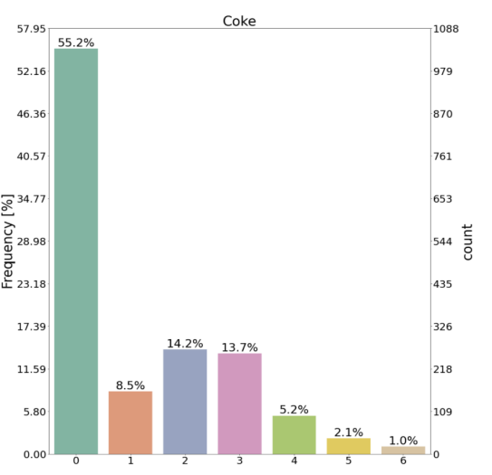
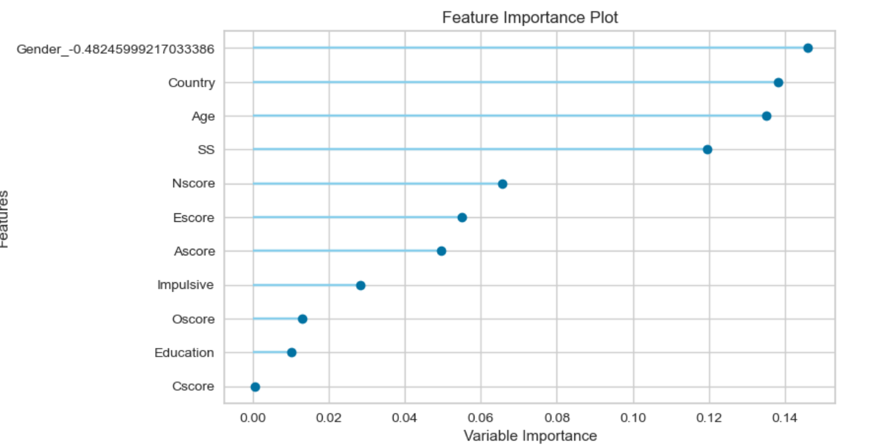
Part 4
각성제
2) Coke 코카인
효과: 현실 감각 저하, 강렬한 행복감, 흥분해서 몸을 가만히 두지 못함, 심장 박동수 증가, 땀 흘림, 동공 확장
부작용: 수면장애, 인성장애, 극심한 우울감(금단현상), 환각 (필로폰과 유사함)
코카인은 대마초에 이어 세계에서 두 번째로 널리 쓰이는 불법 약물이다.
- Country, Gender, SS가 중요한 변수

Slide 37
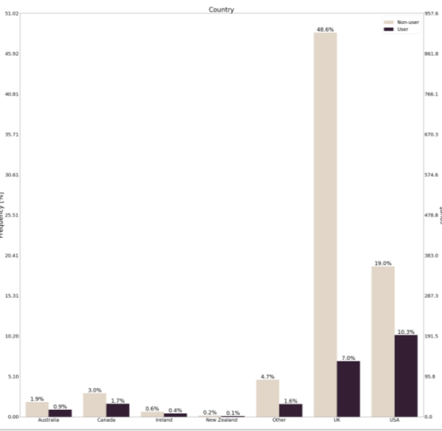
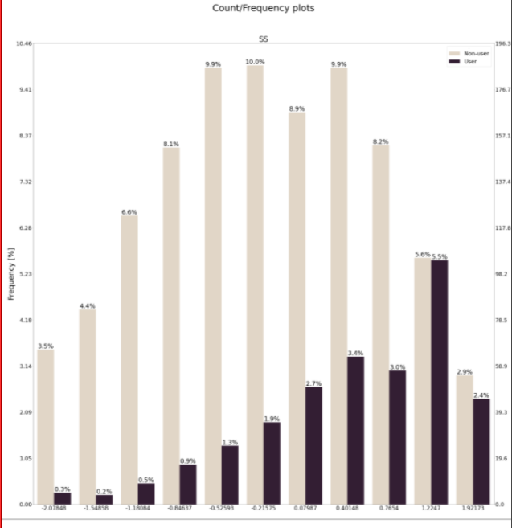
Part 4
각성제
2) Coke 코카인
Country
SS
매년 1400~2100만 명이 코카인을 복용한다.
코카인 사용이 가장 흔한 지역은 북아메리카이고 그 뒤로 유럽과 남미이다. 선진국 시민 중 1~3%는 살면서 한 번이라도 코카인에 손대 본 적이 있다.=> country 중요한 변수
- 감각을 추구할수록 코카인 사용량 증가함

Slide 38
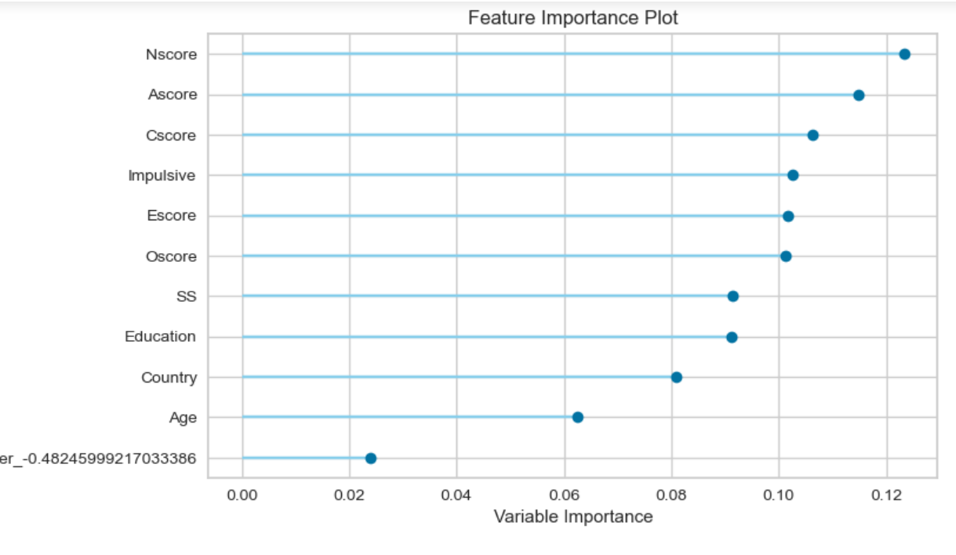
Part 4
각성제
3) Crack 크랙
효과: 뇌의 도파민 분비가 급격히 치솟으며 안온감과 자신감 등의 고양감을 느끼게 된다
부작용: 이 고양감이 매우 짧아서, 길어야 10분만에 고양 상태가 끝나고 우울감에 빠지게 됨.
순수한 코카인에 베이킹 파우더 등의 약염기를 사용해 프리베이스(freebase)형태로 전환한 후 덩어리 형태로 굳힌 것으로, 코카인을 저렴하게 접하게 해주고, 강력함 고양감으로 미국 사회 전체에 널리 퍼짐. => 코카인과 가장 높은 상관관계
코카인
성격변수들이 중요함
=> crack의 고양감 때문에 그런 것이 아닐까

Slide 39
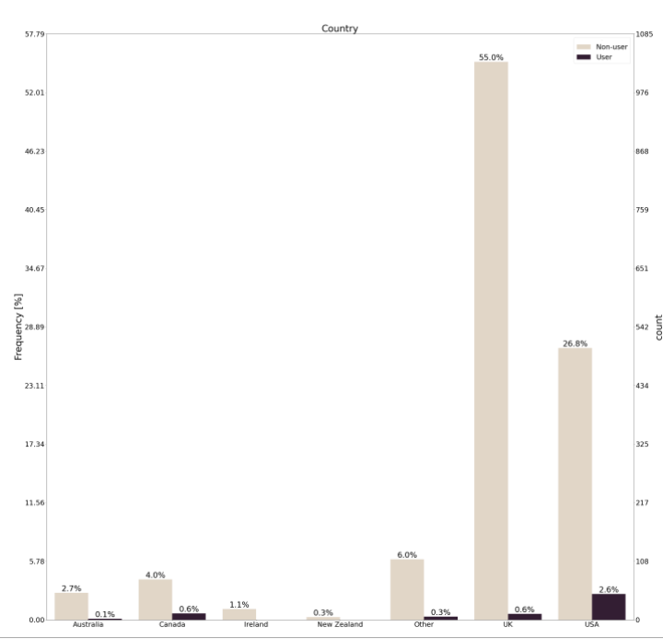
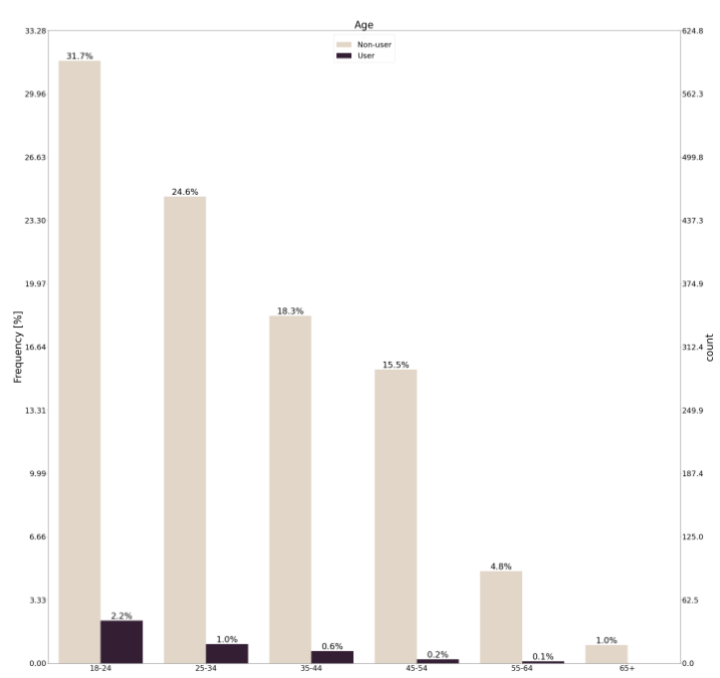
Part 4
각성제
3) Crack 크랙
Country
Age
- Crack은 미국에서 주로 거래되므로,
미국의 사용량이 많음
- 나이가 어릴수록 crack 사용량이 증가하는데, 값이 저렴하기 때문에 일할 능력 없는 청년들이 주로 사용한다고 함

Slide 40
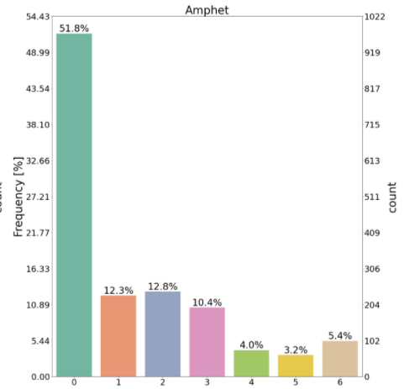
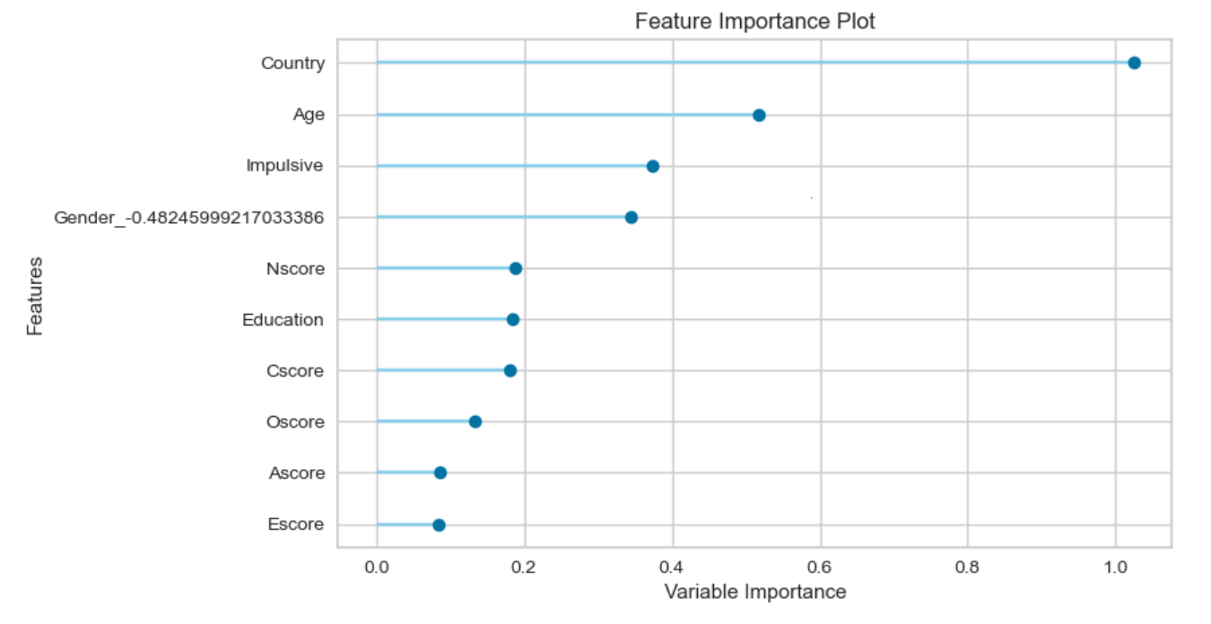
Part 4
각성제
4) Amphetamine(암페타민)
효과: 피로와 식욕을 낮추고 기민성을 증가시킴, ADHD, 비만증, 기면증 치료에 효과적임
Meth Amphetamine보다 탐닉성이 훨씬 덜하다 -> 옛날에는 Meth Amphetamine이 ADHD의 치료제로 사용되었는데,
탐닉성 때문에 Amphetamine으로 많이 교체됨. User의 비율이 높은 이유도 치료제로 사용되기 때문이 아닐까
( 미국에서 2급 규제약물로써 기면증과 ADHD의 치료 목적으로 처방전이 있다면 살 수 있다. )

Slide 41
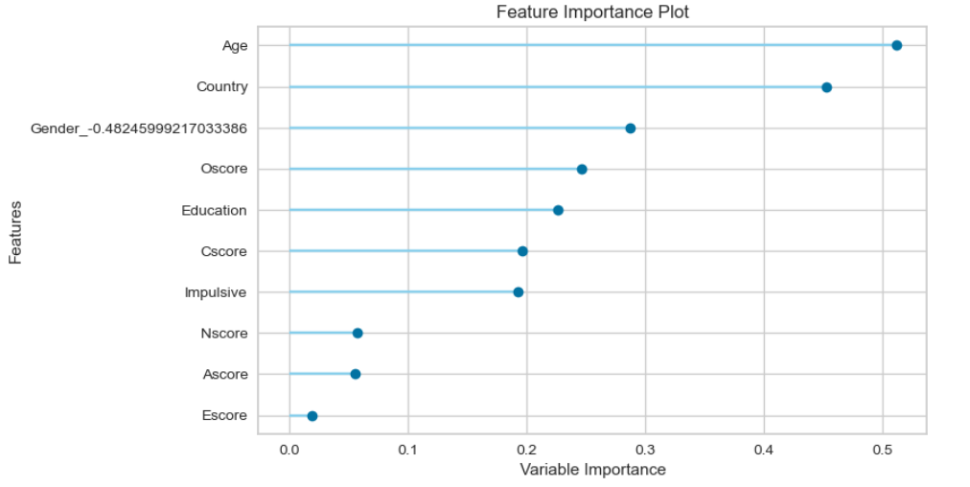
Part 4
각성제
5) Nicotine 니코틴
- 효과 : 말초신경을 흥분시키거나 마비시킴. 일시적으로는 집중력 향상, 장기적으로는 뇌기능 저하
- 중독성, 즉, 의존도는 상당히 높은 물질이다.
- Age와 양의 상관 관계, 중요한 변수로 보임

Slide 42
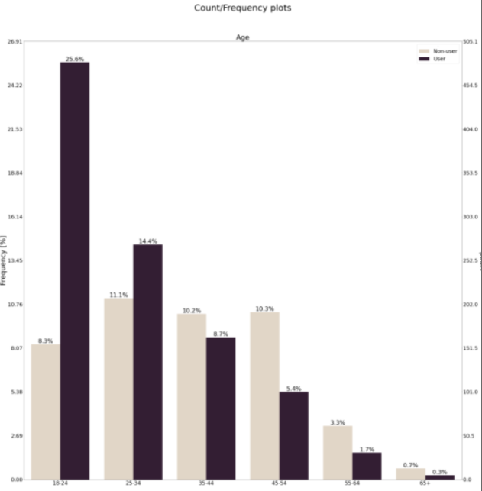
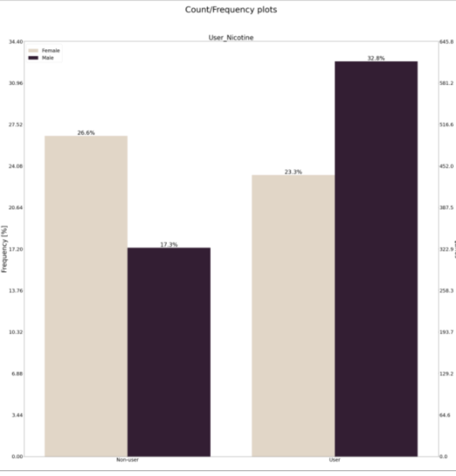
Part 4
각성제
5) Nicotine 니코틴
나이가 어릴수록 니코틴 사용 비율이 높아짐
여성보다는 남성이 많이 사용함
=> 나이가 어린 남성일수록 니코틴 user가 될 위험이 있음

Slide 43
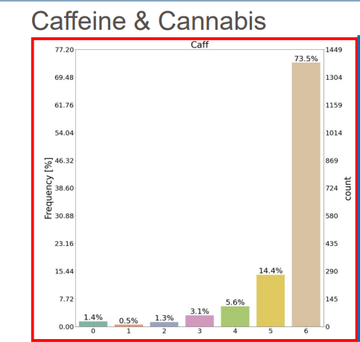
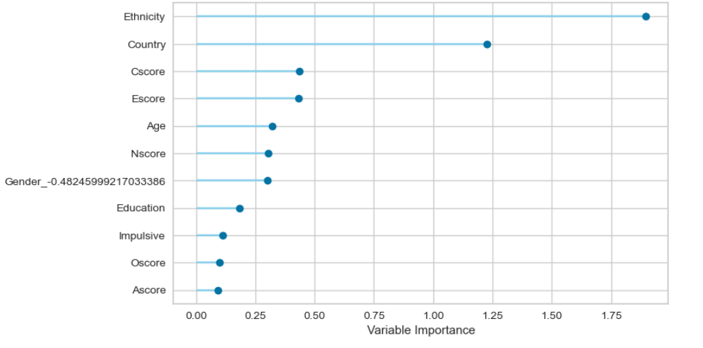
Part 4
각성제
6) Caffeine 카페인
- 다른 변수들과 상관관계가 적고, 합법약물이므로 User의 비중이 매우 큼.

Slide 44
Part 4
진정제(CNS depressnats)
각성제와는 반대로 중추신경을 억제함
효과 : 나른한 행복감, 편안함, 수면, 마취 등
중독증상 : 피로감, 저혈압, 기억/집중/판단/사회 및 작업 능력 손상, 불안정한 걸음, 과민, 불분명한 발음
과용시 : 심혈관 또는 호흡계 기능저하(depression), 콤마(coma), 충격(shock), 발작, 죽음을 야기
알코올(Alcohol), 벤조디아제핀(Benzos), 대마(Cannabis), 헤로인(Heroin)

Slide 45
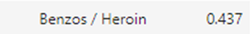
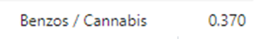
Part 4
진정제(CNS depressnats)
알코올의 경우 다른 약물들과 상관관계가 거의 없음(합법)
진정제끼리는 어느 정도 상관관계가 존재
Benzos와 다른 진정제끼리의 상관관계가 꽤 높다
-> Benzos가 불안증 치료 약물이기 때문에 다른 약물에 노출될 위험이 높은듯

Slide 46

Part 4
진정제(CNS depressnats)
1) 알코올(Alcohol)
합법 약물 -> User의 비율이 압도적
중추신경억제 역할을 함
직접 혈관으로 흡수되기 때문에 다른 약물에 비해 빠르게 흡수됨
만성 알코올 섭취는 심장근육의 손상 및 심장마비를 비롯한 심장질환과 간질환을 유발
Ethnicity, Age, Country, Cscore

Slide 47




Part 4
진정제(CNS depressnats)
1) 알코올(Alcohol)
Ethnicity
Age
Country
Cscore
표본의 대부분의 White라
큰 의미가 없어 보임
마찬가지로 큰 insight는 보이지 않는다.
아무래도 합법 약물이고 대부분이 User이기 때문에 Risk 측정이 쉽지 않다
Risk 측정이 목적이라면 오히려 CL6이나 CL5를 User로 두고 분류하는 것이 좋았을 듯하다.

Slide 48

Part 4
진정제(CNS depressnats)
2) 벤조디아제핀(Benzos)
특징 : 적은 양으로도 효과가 좋고, 반감기가 길다
효과 : 불안증을 억제 -> 시중에 불안증 치료, 수면을 유도하는 약물로 사용됨
과용시 : 졸리고 무기력해지며 혼수 상태에 이를 수 있음
같은 진정제류인 알코올과 같이 섭취 금지
Country, Gender, Nscore, SS

Slide 49




Part 4
진정제(CNS depressnats)
2) 벤조디아제핀(Benzos)
Country
Gender
Nscore
SS
USA에서 유독 User의 비율이 높다.
미국 정신과에서 가장 많이 처방되는 약인 알프로졸람이 벤조디아제핀 계열이라고 함
- 남성의 비율이 높긴 하나 큰 차이는 아니다.
Nscore(신경증), SS(감각 추구)가 높을수록 User의 비율이 높다.
신경증이 높은 사람들은 슬픔, 걱정, 두려움, 화, 질투, 우울, 외로움 등의 감정을 잘 느낀다. -> 불안증 확률 높음

Slide 50

Part 4
진정제(CNS depressnats)
3) 대마(Cannabis)
낮은 중독위험인식성과 진입장벽으로 인해 진입약물(Gate drug)으로 불림 -> User의 비율이 높음
액상형 대마인 해쉬쉬에는 지각을 변화시키는 THC성분이 있어 여러 방면으로 섭취
타르가 함유되어 있어 폐활량, 성호르몬, 심장박동, 의욕감, 근육강도를 감소시킴
Country, Age, Oscore, Cscore

Slide 51




Part 4
진정제(CNS depressnats)
3) 대마(Cannabis)
Country
Age
Oscore
Cscore
각 나라마다 합법, 비합법 여부에 따른 차이
- 젊은 나이일수록 User가 많음
Oscore(개방성 지표)가 높을수록, Cscore(성실성)이 낮을수록 User가 많음
진입장벽이 낮기 때문에 개방성 지표가 높을수록 User가 될 확률이 높다.

Slide 52


Part 4
진정제(CNS depressnats)
3) 대마(Cannabis)
Feature Importance는 낮지만 correlation이 꽤 높았던 변수들
Impulsive(충동성), SS(감각 추구)가 높을수록 User가 많음
대마의 감각이 예민해지는 효과 -> SS와 연결

Slide 53

Part 4
진정제(CNS depressnats)
4) 헤로인(Heroin)
모르핀을 화학적으로 처리하여 변형시킨 것
모르핀보다 빠르고 강력하게 작용하며 금단증상이 심함
불법 유통되는 마약의 대부분을 차지하고 있음
일부 국가에서 말기 암 환자와 심한 동통에 시달리는 환자의 통증을 없애기 위해 사용되기도 함
Country, Age, Gender

Slide 54



Part 4
진정제(CNS depressnats)
4) 헤로인(Heroin)
Country
Age
Gender
유독 USA에서 User의 비율이 높다.
헤로인의 생산지는 아프가니스탄 -> 미군이 아프가니스탄에서 오랫동안 주둔했기 때문에 이를 통해 유통되었을수도 있음
영국에서는 진통제로서 심각한 외상을 입었거나 심장 마비, 수술 후의 통증, 말기 암과 같은 만성 통증의 진통제로서 사용한다. (근데 왜 영국에서는 안높고 미국에서 높을까)
- 나이가 어릴수록 user가 많음
- 남성일수록 user가 많음

Slide 55
Part 4
아쉬운 점 & 보완해야할 점
파생변수를 고려해보지 않았다.
18개의 약물들끼리 서로 좋은 데이터가 될 수 있는데 분석하고 시각화는 했지만, 모델링 과정에서 고려해보지 않았다.
선진국 위주(UK, USA)의 데이터기 때문에 과대해석은 조심해야할 것 같다. (인구학적 요인을 다각적으로 볼 수 없어서 아쉬웠음)
알코올 등의 User의 비율이 높은 약물들에 대해서는 이진 분류를 (2, 5)나 (3, 4)가 아닌 (5, 2)나 (6, 1)로 하는 것이 risk에 대한 인사이트를 얻기 좋았을 것 같다.
데이터 자체가 빈도(Frequency)를 직접적으로 물어보기보다 최근 사용한 기간(Period)에 대한 답변이었기 때문에 User & Non-User 분류에 있어서 간접적인 결과를 얻은 느낌이다.
각성제, 환각제, 진정제 등 종류별로 중요한 변수나 상관계수가 유의미한 변수를 공통적으로 찾기 힘들었다.
해석에 주의해야할 것 같다.
ex) 코카인/ 필로폰의 경우 식욕 감퇴의 효과가 있어 다이어트 치료제로도 사용되었다고 한다.
=> user 중 여성의 비중이 더 높을 줄 알았는데 남성이 더 높았다.

Slide 56

Thank You.

